Slide 1

Портативный пневмотренажер для диагностики функции внешнего дыхания, дыхательной гимнастики, реабилитации больных с пораженными органами дыхания
ИТА ЮФУ
Инициативная разработка
Notes:
В презентации вы можете использовать любой дизайн, который вам нравится. Данный шаблон предназначен для копирования!
На титульном слайде укажите:
- название вашего проекта
- ваш вуз
- тип разработки
Этот шаблон создан для команд с инициативной разработкой. Это значит, что шаблон подходит для команд, которые придумали свою проектную идею самостоятельно. Если ваша команда работает над заказной задачей, воспользуйтесь другим шаблоном https://docs.google.com/presentation/d/1hkD-GYMethkNo00vweXOueIaNnEAWjZVOFe2fY9DaSY/edit?usp=sharing

Slide 2

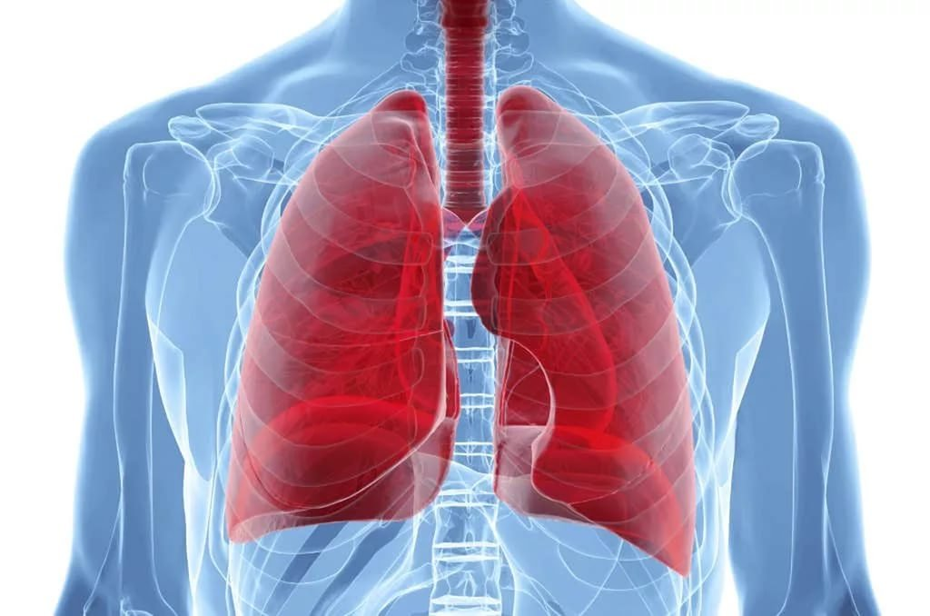


Проблема пользователя
Люди перенесшие пневмонию, страдающие патологией легких.
Спортсмены
Дети с задержкой речевого дыхания.

Slide 3

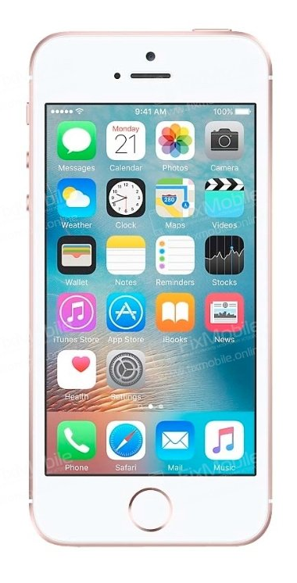
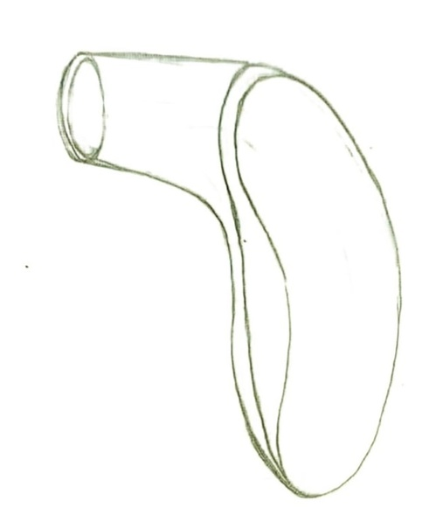

Решение
Разработать компактный, недорогой, лёгкий, простой, портативный тренажёр, который можно использовать дома, на прогулке, на отдыхе. Функцией тренажера является осуществление диагностики и тренинга внешнего дыхания.

Slide 4
Демонстрация решения
Ссылка на видеоролик: https://rutube.ru/video/4de3e3601f16141c6ce07033a91ccf0e/?r=a/
Notes:
Этот слайд при необходимости можно удалить и вместо него вставить видео, или слайды, демонстрирующие принцип работы, или продемонстрировать прототип зрителям, в том числе если вы проводите презентацию офлайн.
ВАЖНО:
Фото прототипа показывается только тогда, когда нет других вариантов, так как это НЕ демонстрация решения в динамике (неясно, насколько оно работает). Если у вас устройство/оборудование — снимите короткий ролик о нем и продемонстрируйте его во время презентации. Если у вас сайт/приложение — включите демонстрацию экрана и покажите, либо снимите видео, либо дайте экспертам тестовый доступ и пару минут на ознакомление.
Демонстрация решения всегда лучше, чем рассказ о нём!

Slide 5
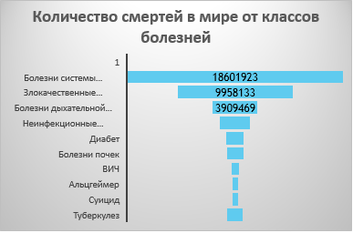
О проекте (исследование актуальности)
По статистике ВОЗ о классах заболеваний приводящих смертности за 2022 год болезни дыхательной системы занимают 3 место (https://mirinoi.by/statistika-smertnosti-ot-boleznej-v-mire/)
Notes:
Демонстрация продукта всегда лучше, чем скриншоты на слайдах.
Почему? Когда вы показываете прототип «здесь и сейчас», он осязаем — зрители воспринимают его как реально существующий проект, а не только как ваши планы в далёком будущем. Взаимодействие слушателей с вами и их внимание также растёт: наблюдать за работой сайта или приложения онлайн интереснее, чем видеть застывшие картинки.

Slide 6
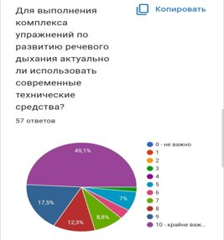
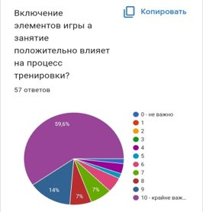
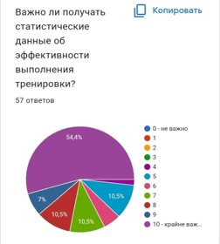
О проекте (исследование потребностей целевой аудитории)
Важно ли для вас подобрать оптимальный уровень нагрузки во время дыхательной гимнастики?
Ссылка на проблемное интервью: https://rutube.ru/video/private/7c5a215ec38ee6d81475a241edc2c45c/?p=q-OaPnIIzcaufeRcFPvNFA
Notes:
Демонстрация продукта всегда лучше, чем скриншоты на слайдах.
Почему? Когда вы показываете прототип «здесь и сейчас», он осязаем — зрители воспринимают его как реально существующий проект, а не только как ваши планы в далёком будущем. Взаимодействие слушателей с вами и их внимание также растёт: наблюдать за работой сайта или приложения онлайн интереснее, чем видеть застывшие картинки.

Slide 7
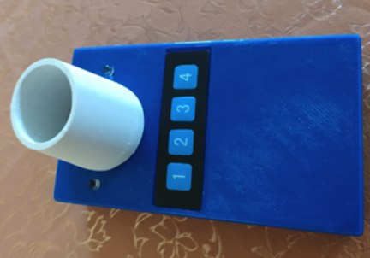
О проекте (Что есть сейчас?)
На данном этапе прибор создан, передача данных на смартфон идёт, одна методика для тренинга реализована. Так же нами была разработана логическая структура интерфейса.
.
Notes:
Демонстрация продукта всегда лучше, чем скриншоты на слайдах.
Почему? Когда вы показываете прототип «здесь и сейчас», он осязаем — зрители воспринимают его как реально существующий проект, а не только как ваши планы в далёком будущем. Взаимодействие слушателей с вами и их внимание также растёт: наблюдать за работой сайта или приложения онлайн интереснее, чем видеть застывшие картинки.

Slide 8
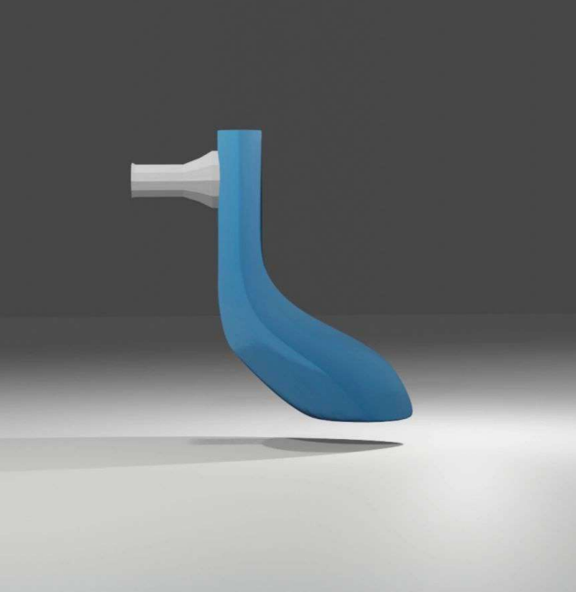
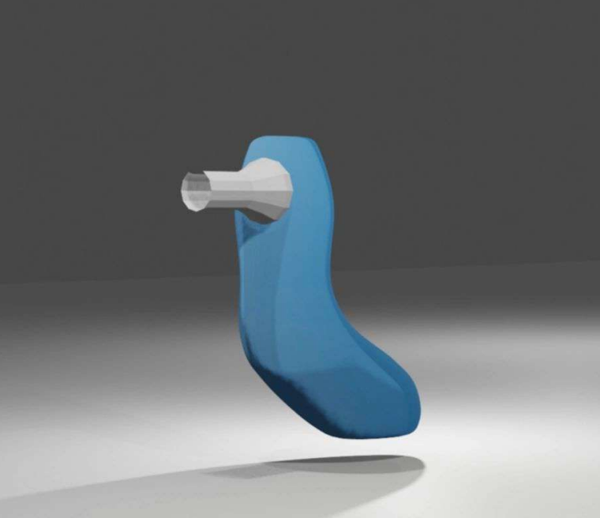
О проекте (Что есть сейчас?)
Так же нами были разработаны несколько вариантов внешнего вида прибора.
Проведя пользовательское тестирование, был
выбран один вариант, поскольку, держа аппарат снизу меньше нагрузка на кисть.

Slide 9
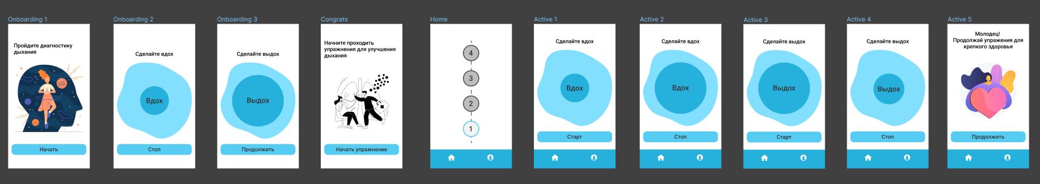
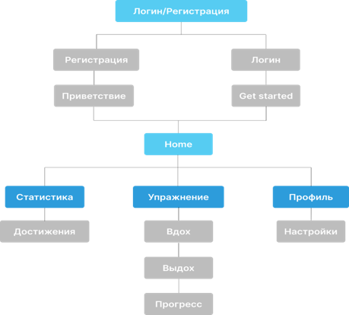
О проекте (Что есть сейчас?)
Обновленный дизайн интерфейса пользователя.
Структура интерфейса пользователя
Notes:
Демонстрация продукта всегда лучше, чем скриншоты на слайдах.
Почему? Когда вы показываете прототип «здесь и сейчас», он осязаем — зрители воспринимают его как реально существующий проект, а не только как ваши планы в далёком будущем. Взаимодействие слушателей с вами и их внимание также растёт: наблюдать за работой сайта или приложения онлайн интереснее, чем видеть застывшие картинки.

Slide 10
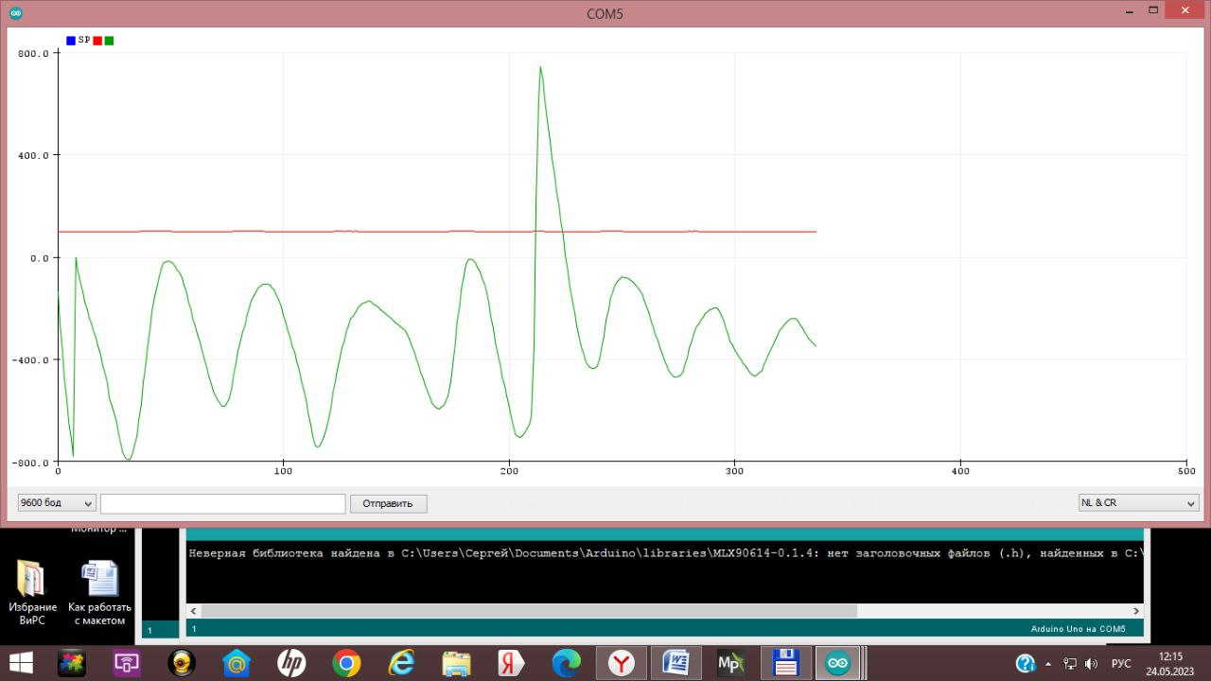
О проекте (Что есть сейчас?)
Окно мониторинга состояния дыхательной системы. Сигнал с датчика давления, который расположен в трубке прибора. Видно, что у испытуемого преобладают плавный вдох и выдох, однако присутствующий "острый пик" свидетельствует о том, что испытуемый сделал резкий, глубокий вдох и резкий выдох.

Slide 11
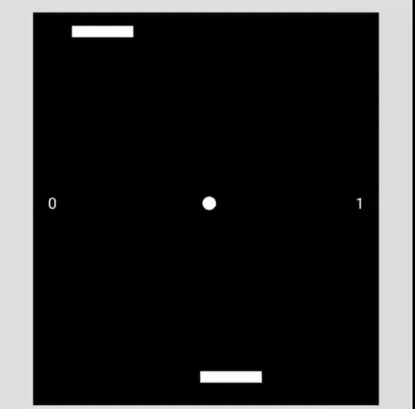
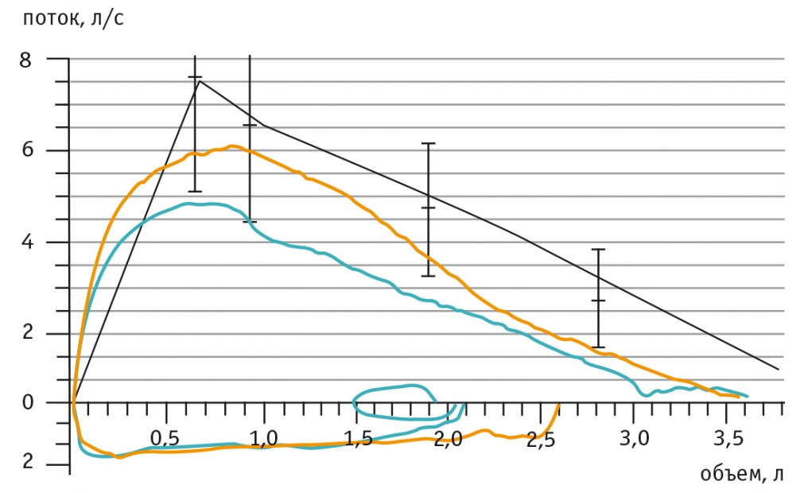
О проекте (Что есть сейчас?)
Это работа приложения. Методика "Виртуальный пинг-понг". Пользователь дышит в трубку : скоростью и глубиной своего дыхания он двигает нижнюю платформу.
Работа приложения в режиме диагностики. Пользователь по результатам диагностики видит кривую поток-объем, построенную по его показателям и сопоставляет с контуром кривой, являющейся нормой. Есть возможность сравнить результаты с прошлыми тестами и увидеть изменения.

Slide 12
Результаты пользовательского тестирования
Прибор прошел функциональное тестирование (4 испытания).
Будущие пользователи: люди с нарушением функции внешнего дыхания, дошкольники с нарушением речевого дыхания, спортсмены.
Возможности: пользователь станет делать дыхательную гимнастику с помощью пневмотренажера
Система оценит состояние дыхательной системы пользователя и подберет нужный уровень нагрузки
Заниматься дыхательной гимнастикой с помощью пневмотренажера будет легко и интересно
Пользователь сможет заниматься дома
Гипотезы:
Корпус устройства удобен пользователю (не подтвердилась)
Тренироваться с пневмотренажером интереснее, чем выполнять комплекс предписанных упражнений (подтвердилась).
После тренировки самочувствие пользователя не стало хуже (подтвердилась).
Интерфейс приложения прост, понятен, привлекателен (не подтвердилась).
Пользователь хотел бы приобрести такое устройство для тренировки дома (подтвердилась).
Notes:
Шаблон для подготовки к тестированию
Шаблон протокола тестирования
Статья и вебинар про проведение пользовательского тестирования
Дополнительная статья про пользовательское тестирование: Проверь меня, если сможешь

Slide 13

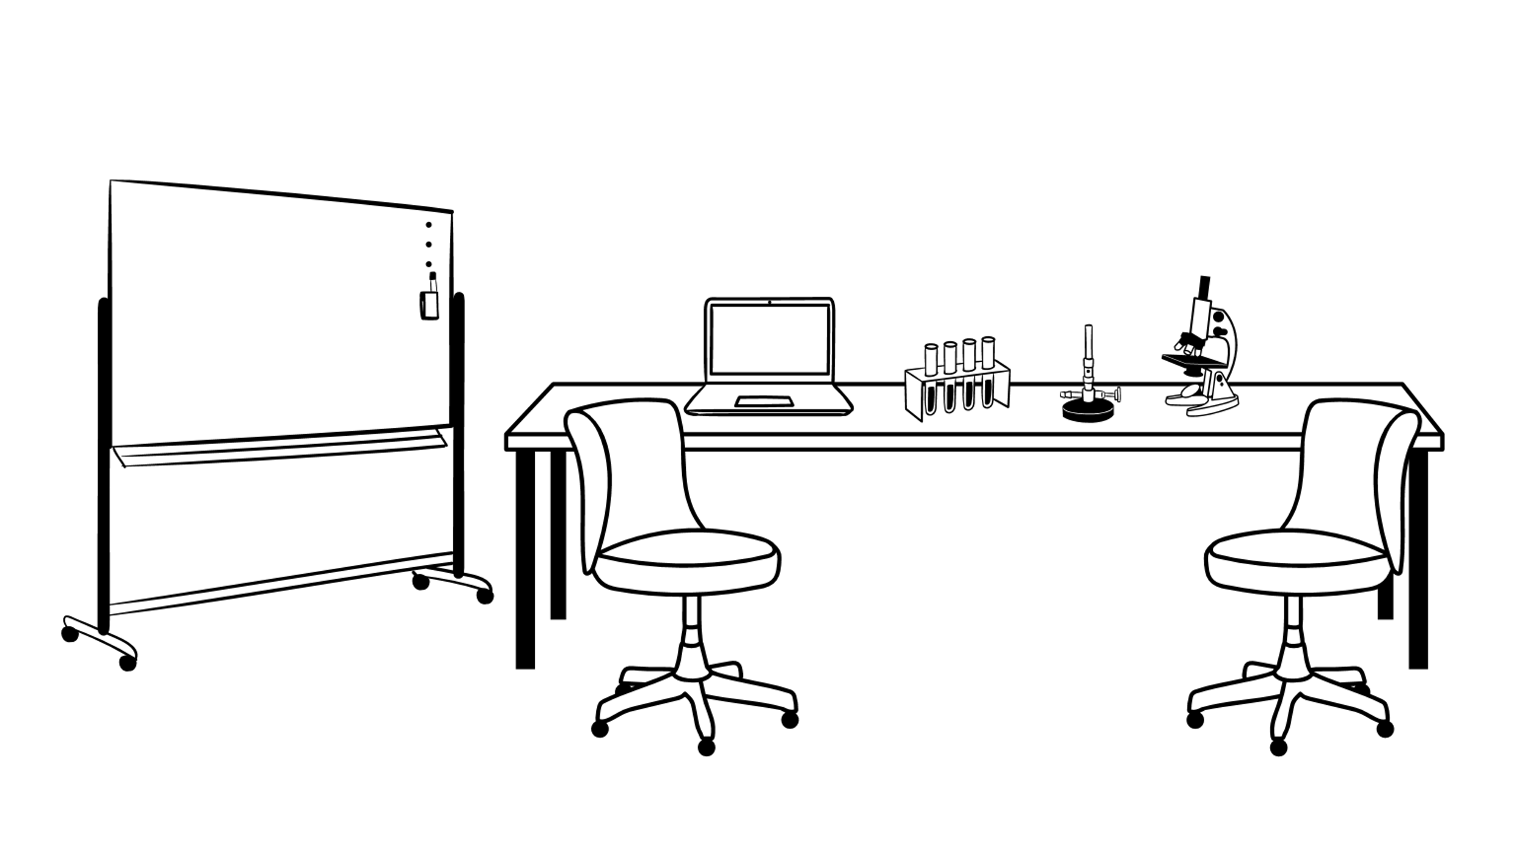
Результаты пользовательского тестирования
Роли в команде
Модератор: Емелина Лиза
Наблюдатель: Жанна Овсянникова
Человек-компьютер: Самоделкин Егор
Пользователь: Сергей, педагог, возраст 65 лет
Жизненная ситуация: занимается дыхательной гимнастикой легких после перенесенного Ковид-19.
Задание: 1) Пожалуйста ответьте на несколько вопросов - это необходимо чтобы создать качественный продукт.
2)Попробуйте сделать дыхательную гимнастику с помощью пневмотренажера.
Проблемные моменты выявленные при тестировании:
- нужна детальная проработка интерфейса пользователя (логику ,цвета)
- нужно усовершенствовать корпус устройства (модель корпуса неудобная для удержания в руке).
- детям и взрослым желательно сделать разные модели.
- нужен сбор данных о пользователе
- нужно доработать подбор нагрузки и расширить ряд методик.
- в комплект нужно включить подставку для смартфона (в руках неудобно держать смартфон и пневмотренажер одновременно)
- нужно добавить в комплект запасные насадки
Notes:
Шаблон для подготовки к тестированию
Шаблон протокола тестирования
Статья и вебинар про проведение пользовательского тестирования
Дополнительная статья про пользовательское тестирование: Проверь меня, если сможешь

Slide 14
Экономика проекта
Notes:
Расскажите на слайде про модель и способ монетизации решения, если вы собираетесь продолжать работать над нам за пределами интенсива. Если у вас заказной проект, на слайде напишите про перспективы взаимодействия с заказчиком: собираетесь внедрять / работа окончена / вас пригласили на стажировку/работу / другое
Друзья, просим вас не зачитывать информацию со слайдов, а рассказывать своими словами!

Slide 15
Рынок
По данным Википедия: в год диагноз пневмония ставится более 17 млн .человек. Более 50% борется с патологическими изменениями. Можно рассчитывать на целевой сегмент примерно 8-9 млн. человек.
Реабилитационные центры, санатории на территории РФ - 200
Целевой сегмент - спортсмены и спортивные организации пока не исследовался.
По данным Росстата, в 2021 году в стране насчитывалось 11,1 млн дошкольников — к этой категории статистики относят детей от 3 до 8 лет. 25% детей испытывают задержку речевого развития, это приблизительно 260 тыс. детей.
Центры детского развития на территории РФ - 1535
B2C
TAM=(260 тыс.+8000 тыс.)*8000=66 080 000 тыс. рублей
SAM=66 080 000 тыс. *12,3%= 8 127 840 тыс. рублей
SOM= 8 127 840 тыс. * 60% = 4 876 704 тыс. рублей
B2B
TAM =(200+1535)*8000= 13 880 000 рублей
SAM = 13 880 000* 54,5% = 971 600 рублей
SOM = 971 600*60% = 582 960 рублей
Notes:
В ходе анализа рынка может выясниться, что сегмент, на который вы ориентируетесь, слишком маленький, и тогда изначальную стратегию придется менять. И наоборот, может быть вы найдёте перспективную рыночную нишу, о которой не догадывались раньше. Кроме того, объём потенциального рынка всегда интересует инвесторов.
Чтобы узнать, как посчитать объем рынка, познакомьтесь с материалом ниже: Как посчитать объем рынка

Slide 16
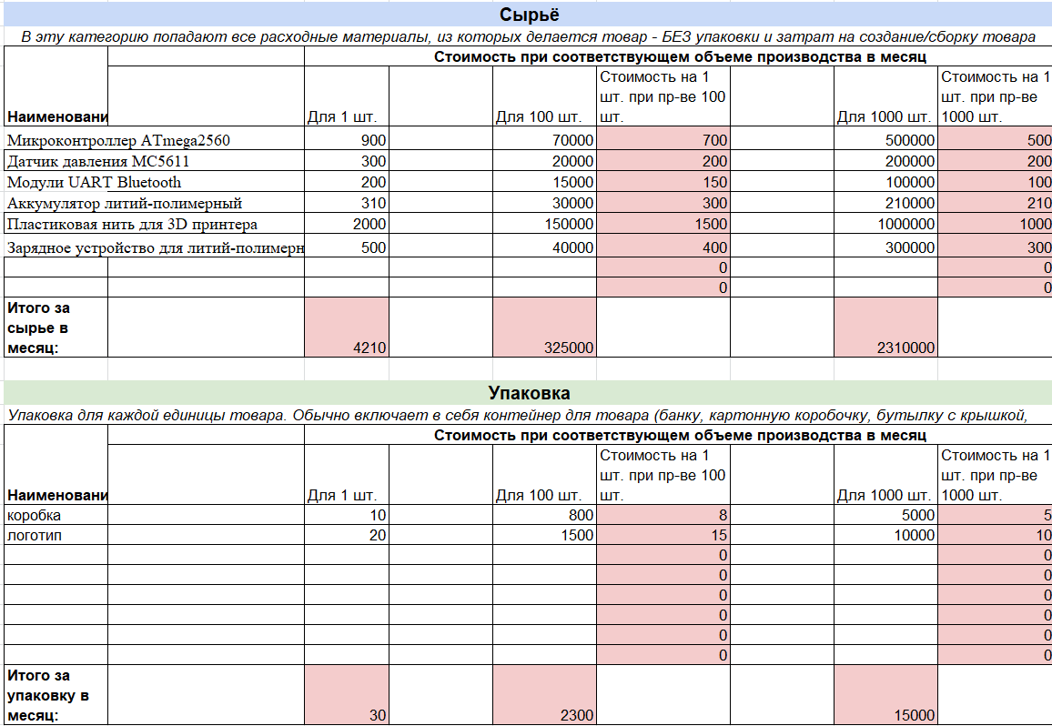
Экономика- себестоимость

Slide 17
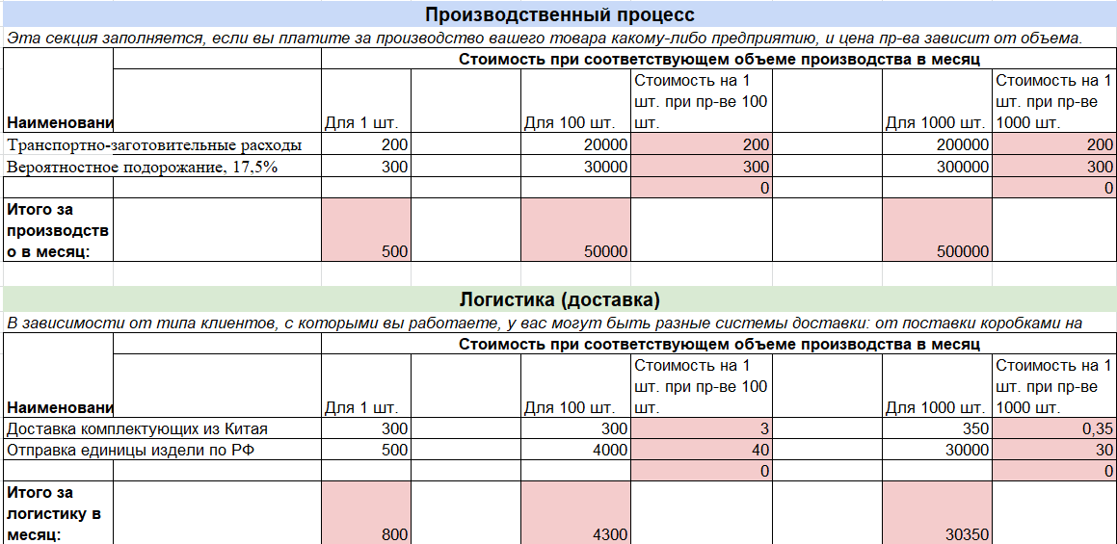
Экономика- производство и доставка

Slide 18
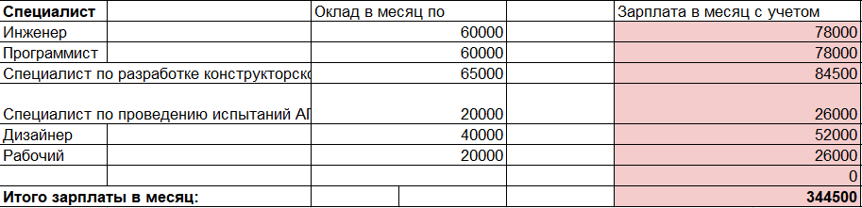
Экономика- фонд оплаты труда
Фонд оплаты труда расписан только на первый год с учетом оплаты специалистов-разработчиков, работающих в предпроизводственный период. В производственный период инженеру, программисту, специалисту по работе с документацией, дизайнеру, специалисту по проведению испытаний оплата труда сократиться.

Slide 19
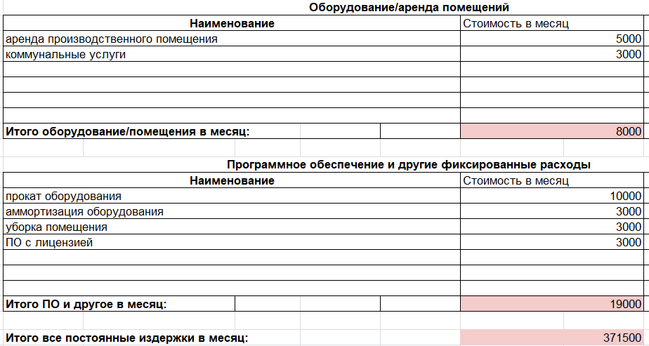
Экономика
Благодаря содействию ЮФУ нам удаться сэкономить на аренде оборудования, помещения, на работе специалистов.

Slide 20
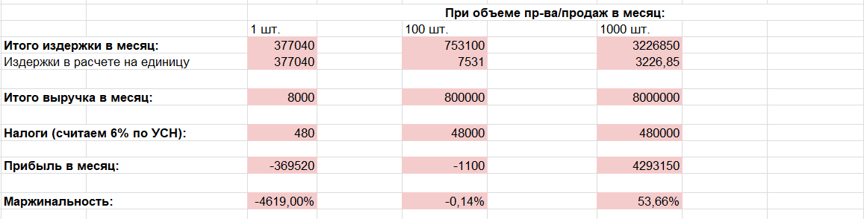
Экономика- сводка за месяц
При стоимости единицы продукции 8000 рублей прибыль в месяц при продаже 1000 единиц составит 4293150 рублей

Slide 21
Привлечение одного клиента
Площадка | Ежемесечная плата | Кол-во покупателей | Стоимость одного
Яндекс.Директ | 20.000 | 100 | 200
Vk | 15.000 | 100 | 150
Печатная продукция | 5.000 | 50 | 100

Slide 22
Заработок с одного клиента
Себестоимость | Стоимость 1 клиента | Доставка | Расчеты | Без учета издержек
4210 | 100 | 830 | 8000-4210-100-830 | 2860

Slide 23
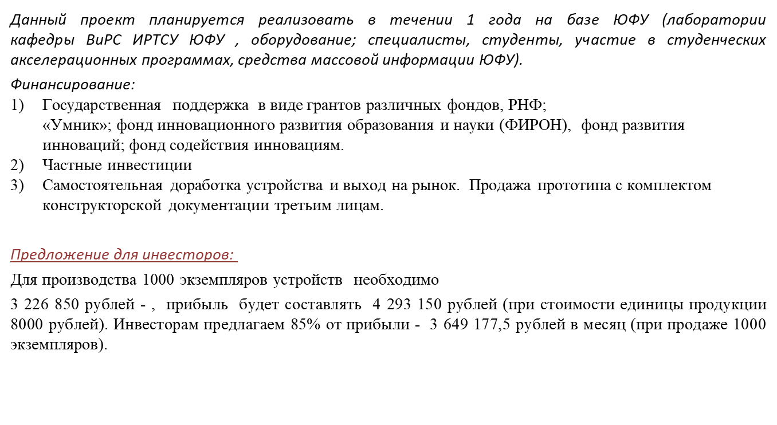


Перспективы развития проекта за пределами интенсива/ Перспективы внедрения
Проект планирует зарабатывать на продаже устройств.
Продажа прототипа вместе комплектом конструкторской документации третьим лицам (организациям, занимающихся производством и выводам на рынок приборов (наш партнер - Азовский оптико-механический завод )
Каналы распорстранения:
Предпродажи
- Реклама в журналах и на специализированных сайтах.
- Презентации и демонстрации нового продукта на специализированных конференциях и мероприятиях.
- Размещение контента в интернете и социальных сетях для привлечения остальной аудитории.
Продажа на торговых интернет платформах
Продажи оптово-розничных сетях
Notes:
Напишите о ваших планах на будущее в связи с реализацией проекта
Если проект выходит за рамки интенсива, будете ли вы продолжать?
Как вы сами оцениваете его перспективность?
Планируете ли подавать заявки на гранты / конкурсы / в акселераторы?
Что-то другое на ваше усмотрение.
Друзья, просим вас не зачитывать информацию со слайдов, а рассказывать своими словами!

Slide 24
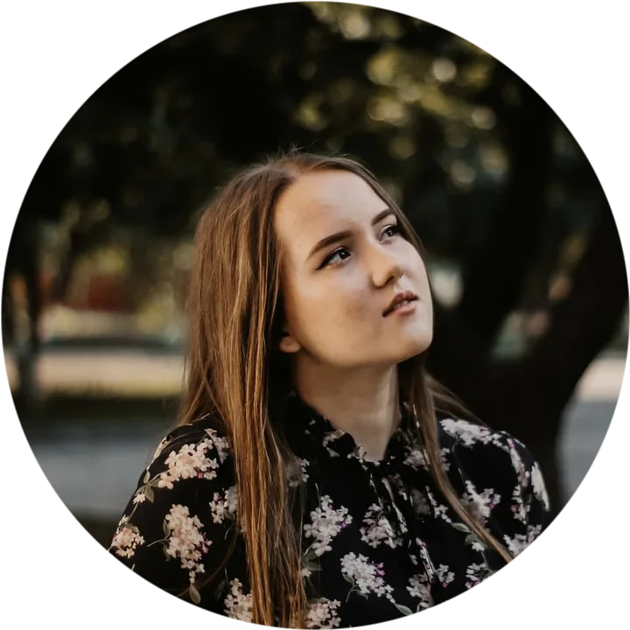

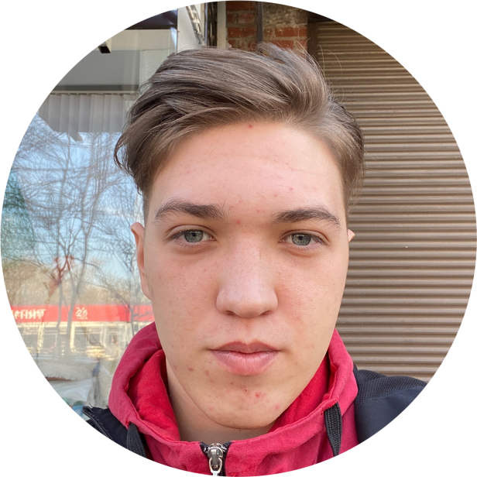
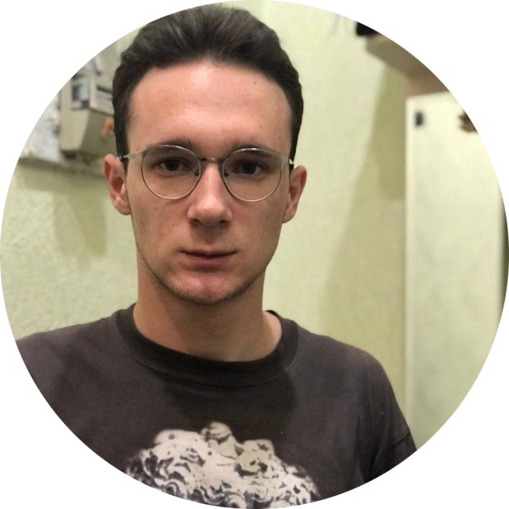
Команда
Емелина Елизавета Александровна
Студент Южного Федерального Университета (ЮФУ), планирование проекта, распределение задач, проведение испытаний, участие в разработке
Овсянникова Жанна Андреевна
Студент Южного Федерального Университета (ЮФУ), подготовка проектной документации, участие в разработке
Самоделкин Егор Валерьевич
Студент Южного Федерального Университета (ЮФУ), составление программного обеспечения для передачи данных с микроконтроллера на смартфон, участие в разработке.
Мацко Даниил Валерьевич
Студент Южного Федерального Университета (ЮФУ), составление программного обеспечения для передачи данных с микроконтроллера на смартфон, участие в разработке.
Notes:
Слайд с командой — это ваш способ представиться и показать, что вы способны справиться с поставленной задачей.
Обычно здесь размещают фотографии, указывают, как кого зовут, должность в проекте
Уместно рассказать о каких-то компетенциях и достижениях (если они у вас есть). Главное, чтобы эти они имели отношение к тому, что вы делаете.
Например, в вашей команде есть участник, который помимо прочего работает фитнес-тренером. Если ваш проект связан, например, со спортивным питанием или мобильным приложением для спортсменов, то это большой плюс. Если же проект связан с компьютерным зрением или вы разрабатываете компьютерную игру — это не имеет значение и лучше этот факт опустить.
Но ни в коем случае ничего не придумывайте и не вводите ваших зрителей в заблуждение!

Slide 25
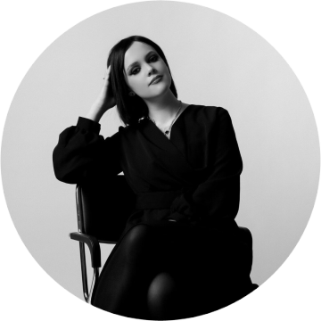
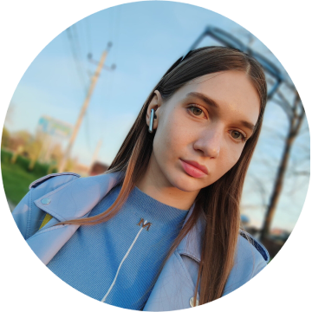
Команда
Леонова Анна
Студент Южного Федерального Университета (ЮФУ), занимается разработкой дизайна внешнего вида и интерфейса пневмотренажера, участвует в разработке
Казакова Инна
Студент Южного Федерального Университета (ЮФУ), занимается разработкой дизайна внешнего вида и интерфейса пневмотренажера, участвует в разработке

Slide 26
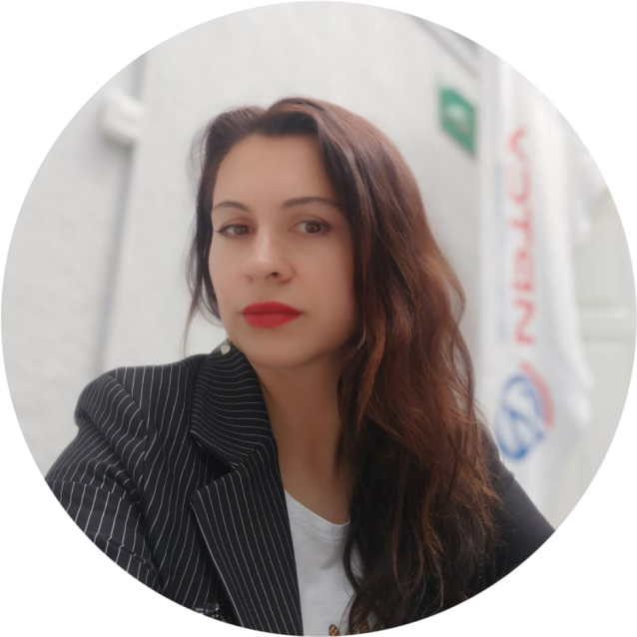
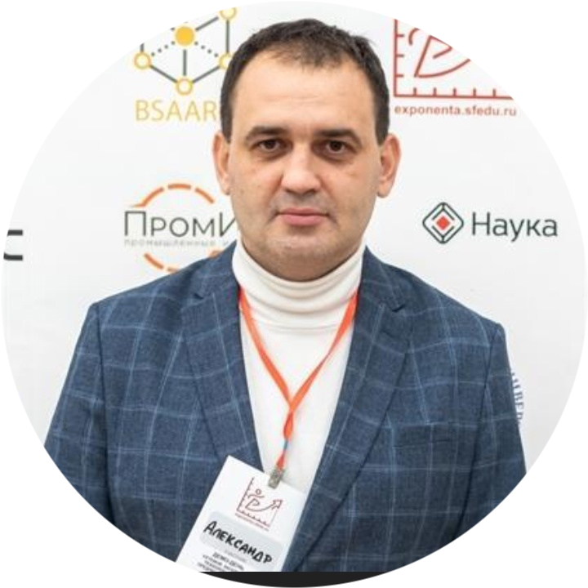
Команда
Шпаковская Оксана Юрьевна. Наставник команды
Заведующий лабораторией, «Кафедра встраиваемых и радиоприемных систем» Южного Федерального Университета (ЮФУ)
Номерчук Александр Яковлевич. Наставник команды
Старший преподаватель, «Кафедра систем автоматического управления » Южного Федерального Университета (ЮФУ)

Slide 27
Вопросы экспертам
Как довести продукт до такого вида, чтобы можно было участвовать в конкурсах на грант?​
​Как защитить интеллектуальную собственность? ​
Как продвигать проект? ​
Как получить поддержку врачей?
Какой канал продвижения наиболее подходящий для целевого сегмента - спортсмены?

